Slide 1

Личный кабинет участника программы лояльности

Slide 2
Общие правила
Каждый участник программы лояльности при регистрации получает виртуальную карту с уникальным номером и QR-кодом
QR-код предъявляется на кассе магазина. За покупки по этой карте пользователю начисляются бонусы, которые активируются через какое-то время.
Каждый участник имеет статус. Статус определяется оборотом покупок с использованием карты за предыдущий месяц.

Slide 3
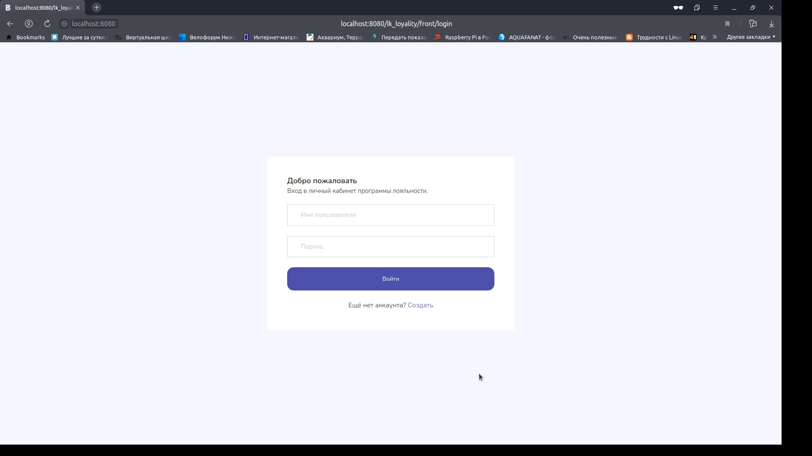
При входе на начальную страницу неавторизованного пользователя, он автоматически будет перенаправлен на страницу авторизации, где так же есть возможность зарегистрироваться.
Для регистрации потребуется логин, e-mail и пароль

Slide 4

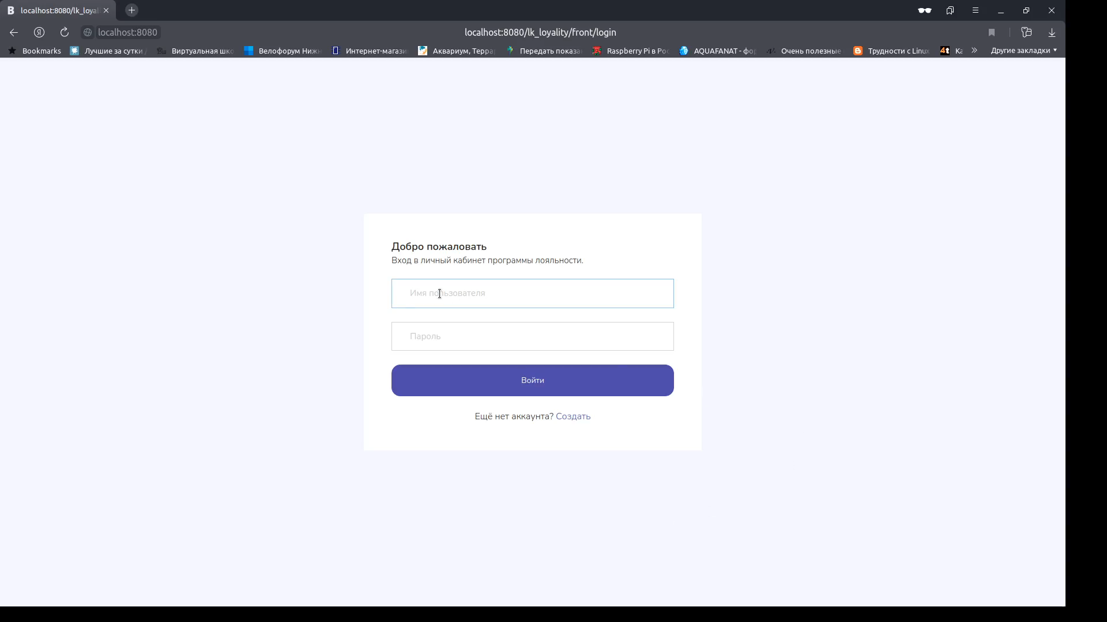
Количество активных бонусов
QR-код карты
Количество ещё неактивных бонусов
Статус клиента
Сумма покупок в текущем месяце
Последние движения бонусов

Slide 5
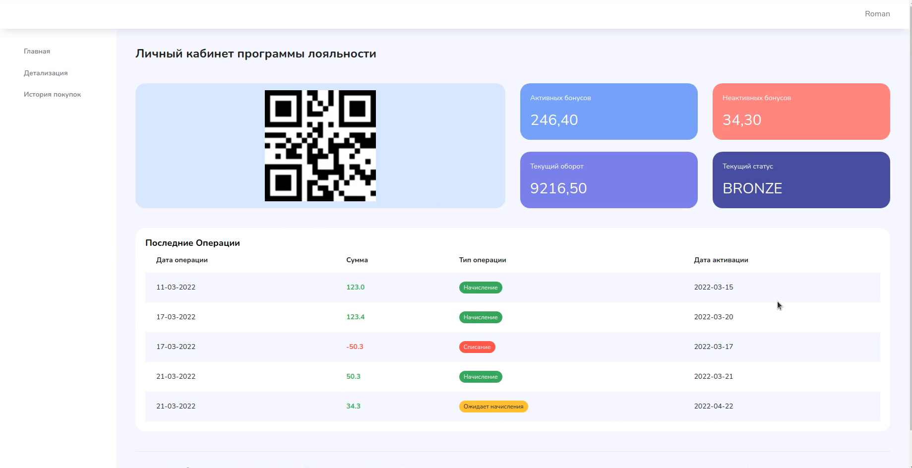
В личном кабинете доступна история покупок клиента
Также можно посмотреть детализацию баланса бонусов

Slide 6
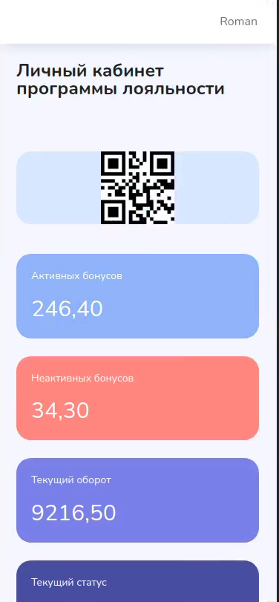
Адаптивный шаблон

Slide 7
Для получения личным кабинетом данных о картах, документах, начислениях и списаниях бонусов реализовано API. Получив JWT токен с ролью Администратора можно загружать в базу данных списки необходимых объектов в JSON формате

Slide 8
В планах на доработку
Регистрация и авторизация пользователей по номеру телефона с СМС подтверждением
Детализация чеков по товарам
Обмен бонусами между пользователями с подтверждением по СМС
Предоставление пользователям информации о специальных предложениях торговой сети для держателей карт

Slide 9

В проекте использовались
Java 11
Docker
PostgreSQL
Spring boot
Spring security
Jwt token
Lombok
Flyway
Thymeleaf
Bootstrap

Slide 10
Спасибо за внимание!

